Slide 1
Git

Slide 2
1 branch생성 & 작업
INDEX
2 merge & Confilct해결

Slide 3
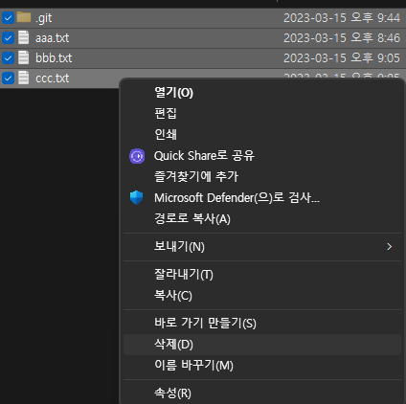
01 GIT
- 기존 git제거

Slide 4
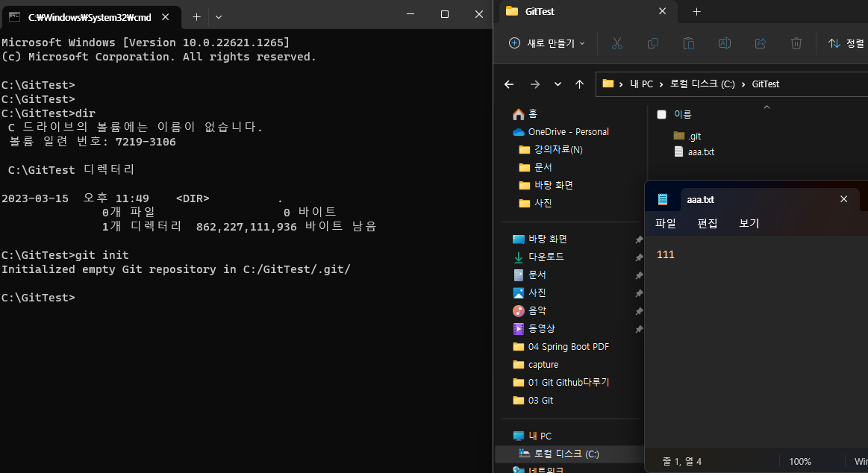
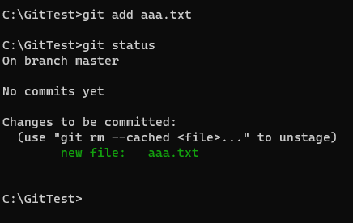
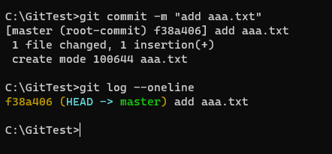
01 GIT
- Git init
- commit

Slide 5
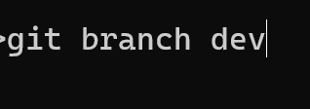
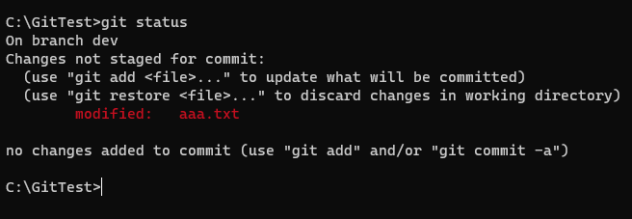
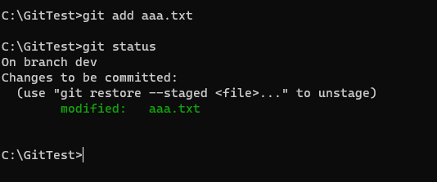
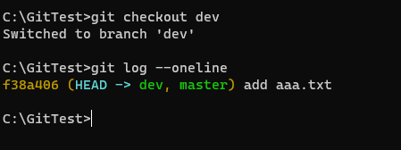
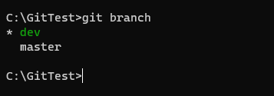
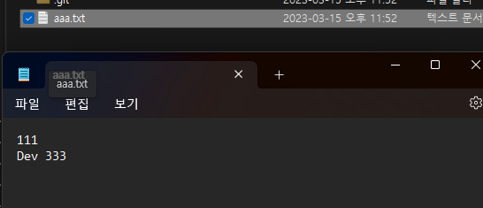
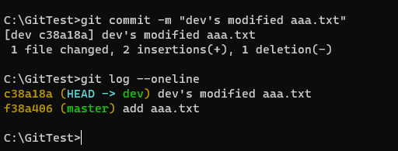
01 GIT
- Dev Branch 생성
- Staging Area 확인
- Dev 에서 작업하기
- Dev에서 commit

Slide 6
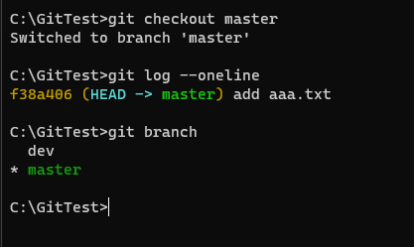
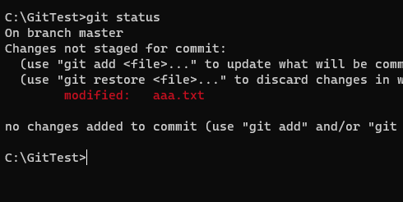
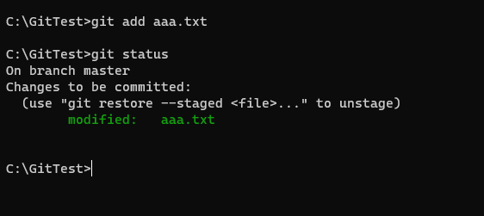
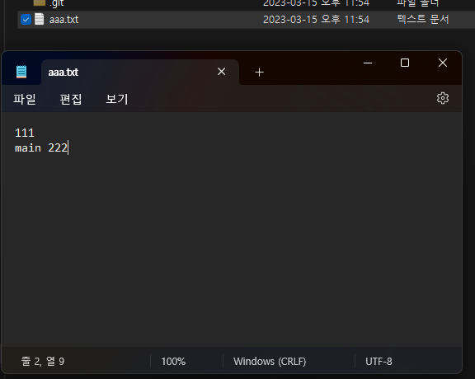
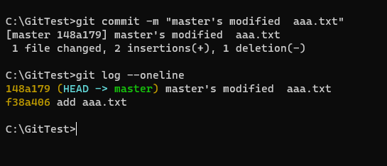
01 GIT
- master branch로 이동
- Staging Area 확인
- master 에서 작업하기
- master에서 commit

Slide 7
1 branch생성 & 작업
INDEX
2 merge & Confilct해결

Slide 8
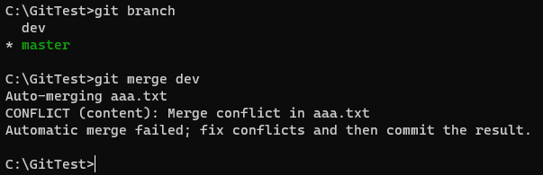
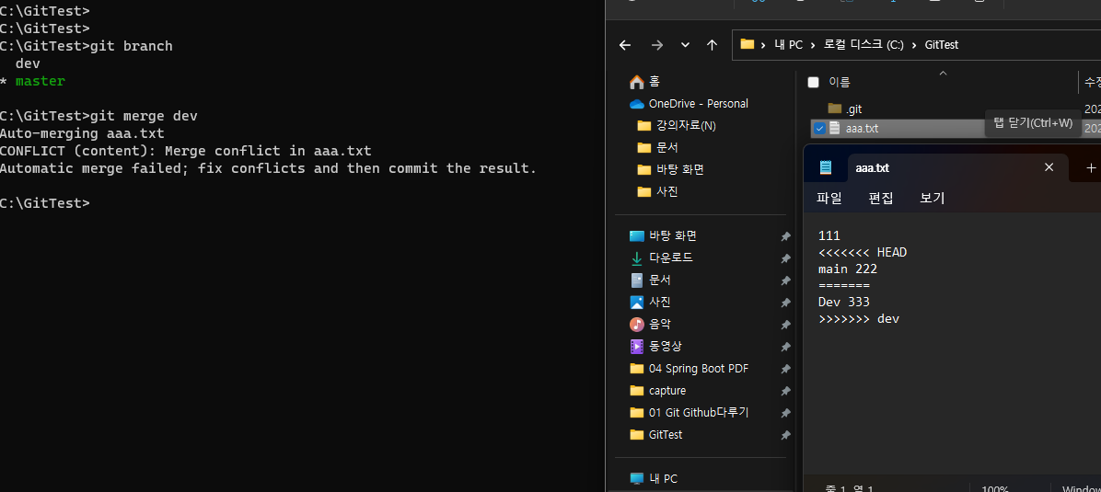
01 GIT
- master에서 dev merge
- Conflict 발생

Slide 9
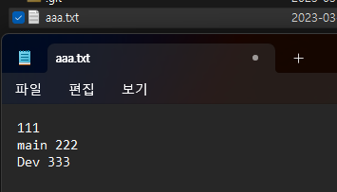
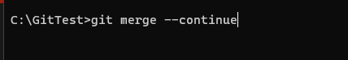
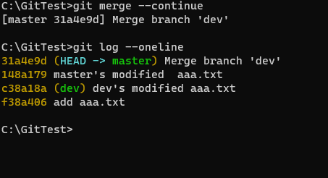
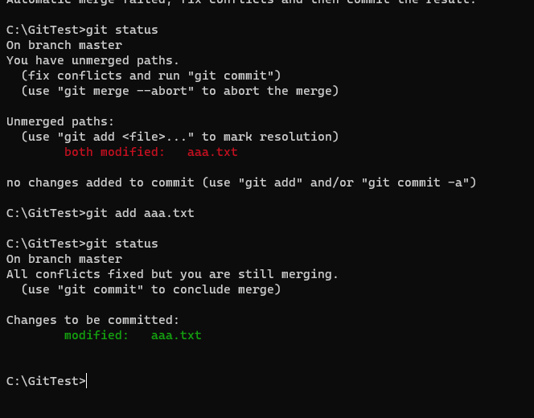
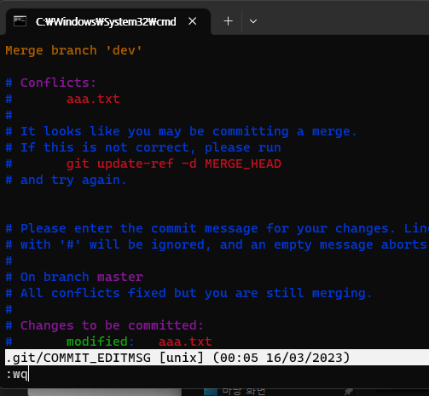
01 GIT
- merge 진행
-로그 확인
- Conflict 사항 확인&조정
[참고]
git merge --abort : 충돌 무시 병합
git merge --continue : 충돌 해결 후 병합
- Staging Area 확인

Slide 10
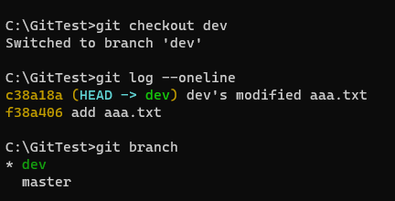
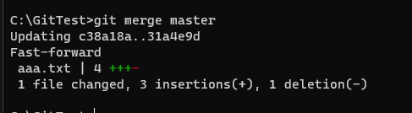
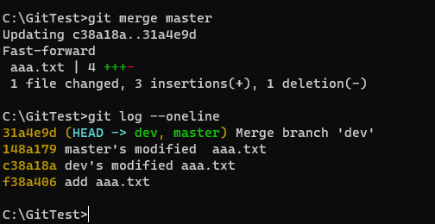
01 GIT
- dev에서 병합하기
Git merge dev --ff (fast-forward merge) : 기본값, head,branch이동
Git merge dev --no—ff(no fast-forward merge) : 새로운 commit생성 , head , branch이동

